Slide 1
图
看
词
猜
休闲类小游戏
Iphone大作业

Slide 2
游戏介绍
猜词游戏以休闲娱乐为目的，选取一些熟悉的电影、
动漫、明星为素材，根据图片猜出相应的答案，相对而
言非常简单。

Slide 3
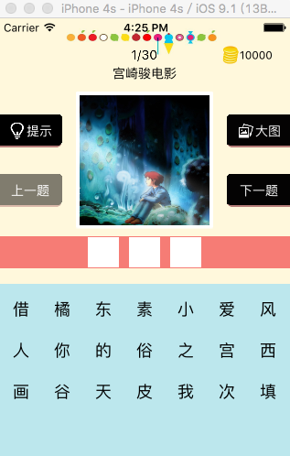
1-1
界面说明
图片显示区域
答题区域
备选答案区域

Slide 4
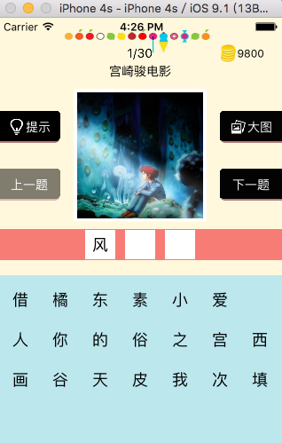
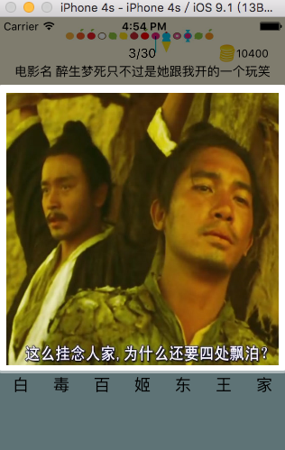
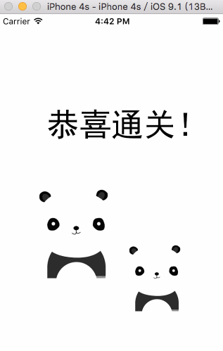
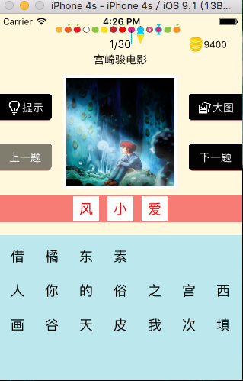

1-２
功能说明
答案提示功能
放大图片功能
返回上一题
进入下一题
通关
其他功能
红色字体
蓝色字体
修改答案

Slide 5
1-3
计分说明
基础分：10000
点击提示：－200
答错：－200/字
答对：＋200
谢谢！

